Slide 1
t-검정(t-test)

Slide 2
T-검정(t-test) 개념
두 집단(표본 집단) 간 평균을 비교하는 통계분석 기법
두 집단 간 평균 차이에 대한 통계적 유의성을 검증하는 방법
두 집단의 데이터 존재 유무나 두 집단의 동일성에 따라 크게 일표본, 독립 표본, 대응 표본 세 가지로 구분

Slide 3
모집단 vs 표본집단
모집단(population, 母集團)은 통계적인 관찰의 대상이 되는 집단 전체
어떤 집단을 통계적으로 관찰하여 평균이나 분산 등을 조사할 때, 관찰의 대상이 되는 집단 전체를 조사하는 것이 여러 가지 이유로 어려울 경우, 전체에서 일부를 추출하여 그것을 조사함으로써 전체의 성질을 추정하는 방법을 취함
이런 경우 원래의 집단 전체를 모집단이라 하고, 추출된 일부를 표본집단이라고 함

Slide 4
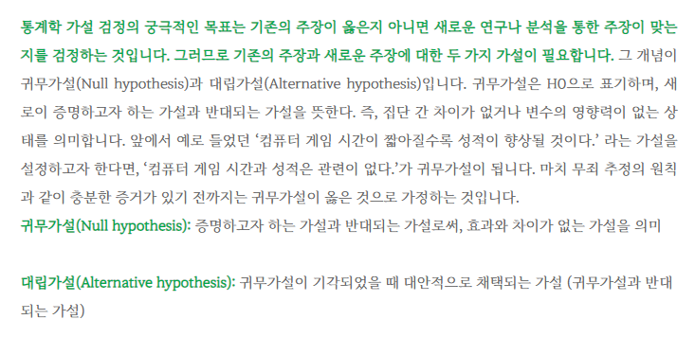
귀무가설 vs 대립가설
영가설, 설정한 가설이 진실할 확률이 극히 적어 처음부터 버릴 것이 예상되는 가설

Slide 5
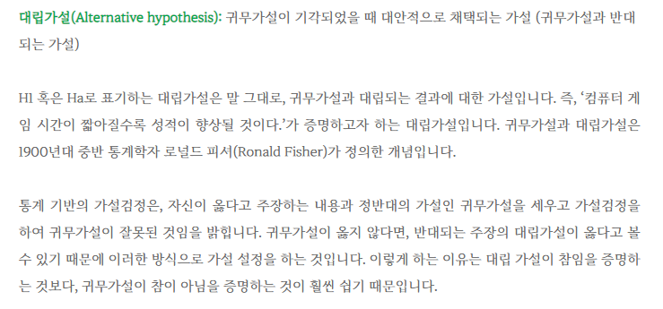
귀무가설 vs 대립가설

Slide 6
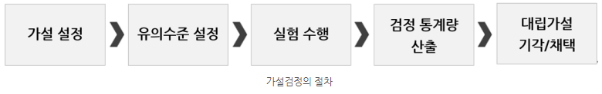
가설검정 방법

Slide 7
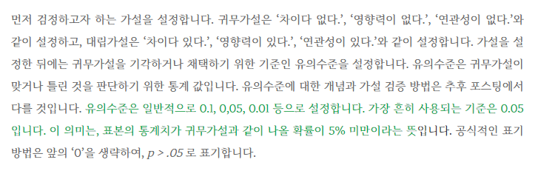
가설검정 방법

Slide 8
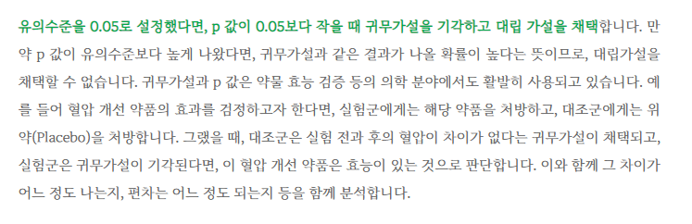
가설검정 방법

Slide 9
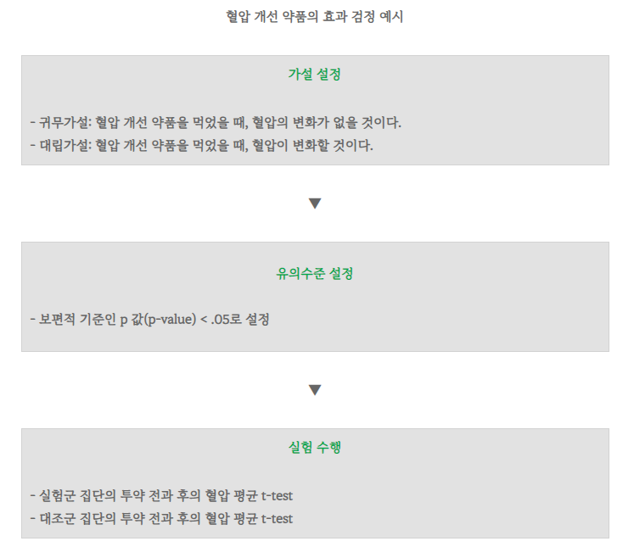
가설검정 방법

Slide 10
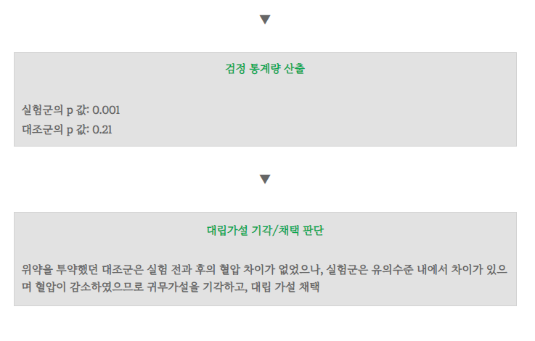
가설검정 방법

Slide 11
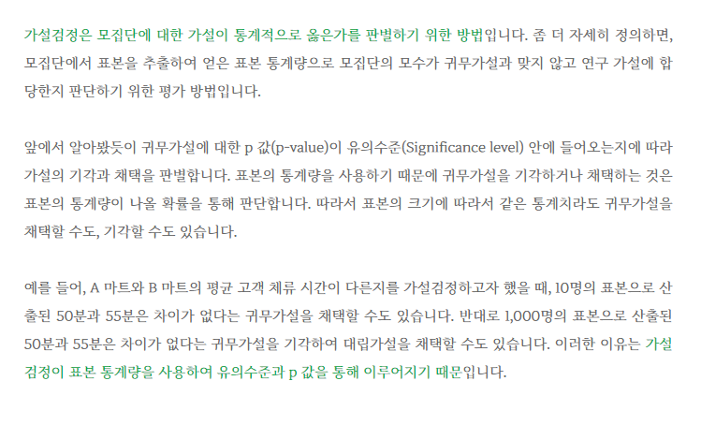
가설검정 방법

Slide 12
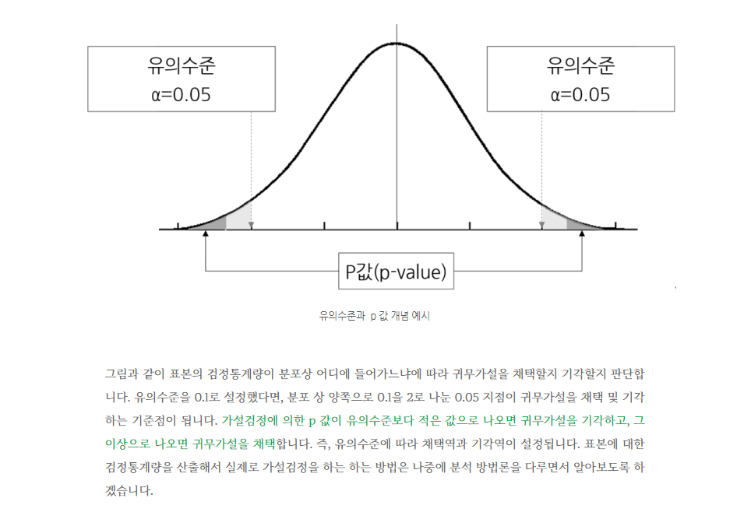
가설검정 방법

Slide 13
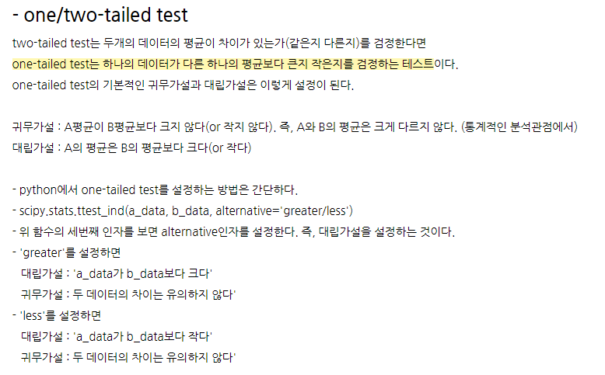
가설검정 방법

Slide 14
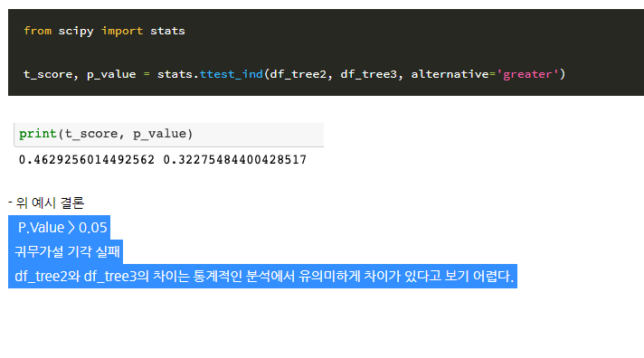
가설검정 방법
p_value < 0.0.5 귀무가설 기각, 대립가설 성립, 두 집단간의 차이는 통계적으로 유의미하다고 봄

